Slide 1



Git
主讲:杨睿卿
——版本控制快速入门

Slide 2
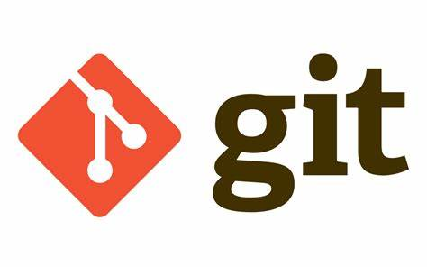
目录
01
Git简要功能介绍
contents
About Git
02
Git基本要素
Basic Elements
03
Git指令说明
Cmd comands
04
问答和提问
Questions & Answers

Slide 3
01
关于Git
（About Git）
Git的基本知识
它是一种分布式版本控制系统，用于跟踪文件的更改历史

Slide 4
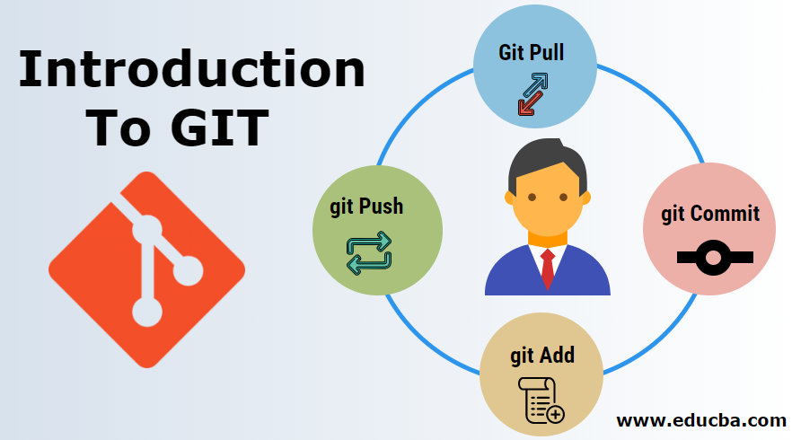
Git概述
Git下载历史：Git (git-scm.com)
ABOUT Git
Git 是一种分布式版本控制系统，即，代码的本地克隆就是一个完整的版本控制存储库。
Git是一种分布式版本控制系统，用于高效地处理从小型到大型项目的所有版本管理。
Git由Linus Torvalds于2005年创建，最初是为了开发Linux内核。
它允许多个开发者同时工作并追踪所有的更改。

Slide 5
02
Git基本要素
（Basic Elements）
本节主要介绍Git的几个组成部分和基本原理

Slide 6
Git的几个组成部分
Git
04
远程数据库
01
远程数据库是托管在服务器上的Git仓库，通常用于团队协作。
允许多个开发者推送和拉取代码，进行协作开发。
工作目录
03
工作目录是用户正在进行实际开发和编辑的目录。
存储当前正在开发的文件，可以随时查看和修改文件内容。
02
对象数据库
对象数据库存储所有提交的对象。
保存所有版本历史记录，可以回溯到任何一个版本。
索引
索引（也称为暂存区或缓存区）是一个临时保存区，用于存储即将提交到对象数据库的更改。
跟踪哪些文件已经被添加到下次提交中。它充当工作目录和对象数据库之间的中间状态。

Slide 7
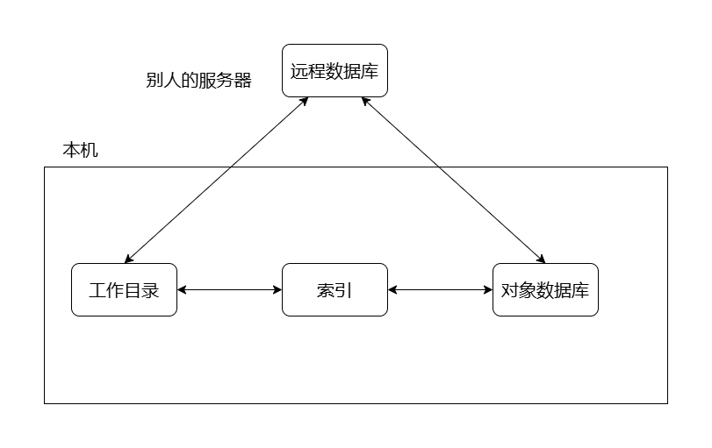
Git的几个组成部分
Git的本质就是这四个存文件的地方的交互
我们这里的服务器就是Git

Slide 8
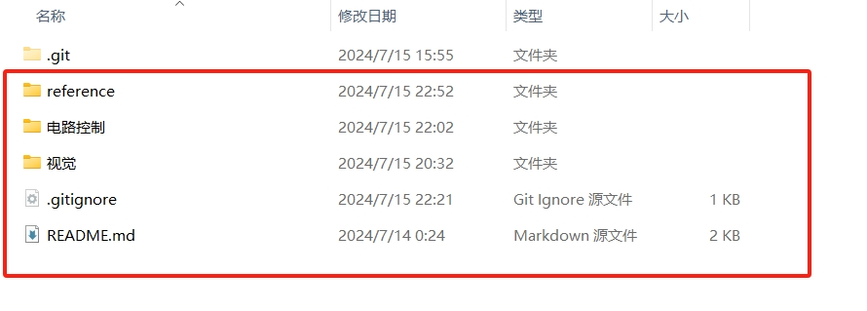
Git的几个组成部分:工作目录
工作目录是用户正在进行实际开发和编辑的目录。
存储当前正在开发的文件，可以随时查看和修改文件内容。

Slide 9
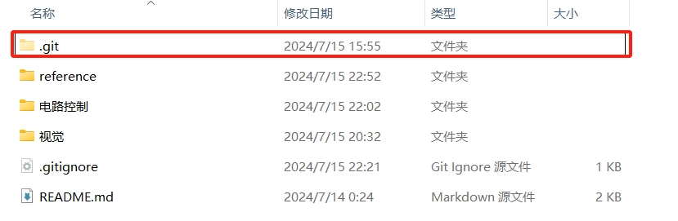
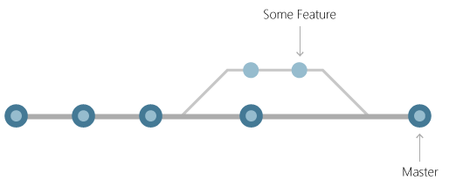
Git的几个组成部分:索引和对象数据库
这就是索引和对象数据库存放的位置，我们并不需要知道，里面是什么原理，当个黑箱直接用就好。
索引：临时存放数据。
对象数据库：正式的提交历史，有向无环图。

Slide 10
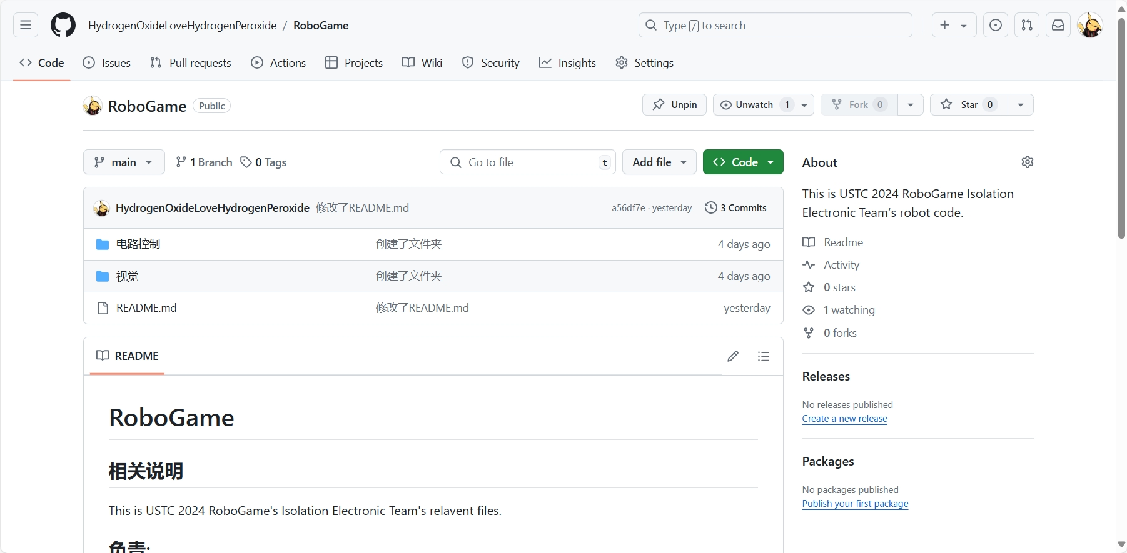
Git的几个组成部分:远程数据库
远程数据库和你本地没有什么不同，只不过你可以通过指令获取。

Slide 11
03
Git指令
（Cmd commands）
这里对于Git的命令行指令进行基本说明

Slide 12
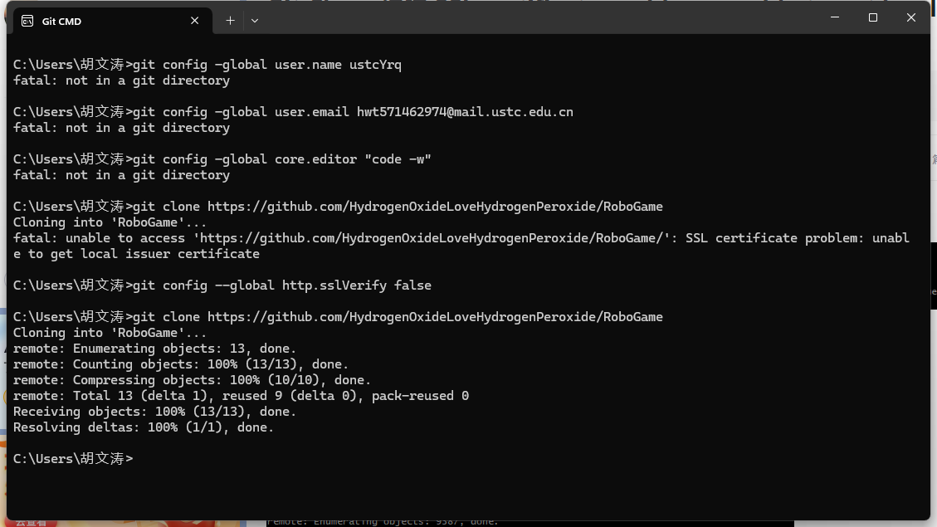
Git基本配置
你首先要下载Git和注册GitHub账号！！！
设置用户名:git config –global user.name<username>
设 置 邮 箱:git config –global user.email <email>
设置编辑器:git config –global core.editor “code -w”
(你首先要下载Vscode，还有，不要无脑复制我的指令，看看Git的返回数据)

Slide 13
Git命令一：远程数据库——>本地目录
克隆远程数据库：git clone <url>
本地和远程数据库同步:git pull
注意:
这里的<url>表示参数。即你要复制的网页的链接。
不是git clone <www.baidu.com> !

Slide 14
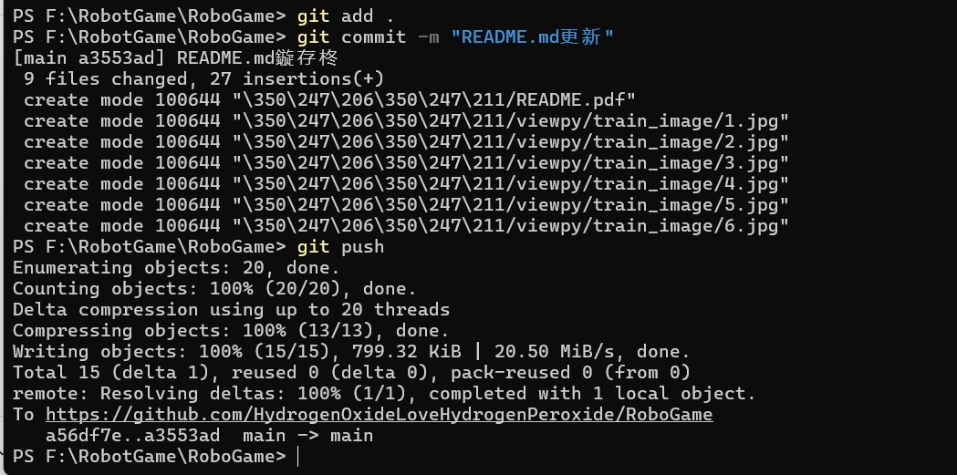
Git命令二：本地目录——>远程数据库
把本地数据库推送的到远程数据:
git push
写了东西慎重推送，
还有要你有新的提交才推送。
虽然没有新提交，push不会有反应。

Slide 15
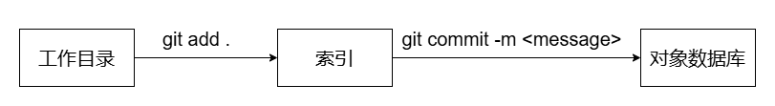
Git命令三：本机内部交互

Slide 16
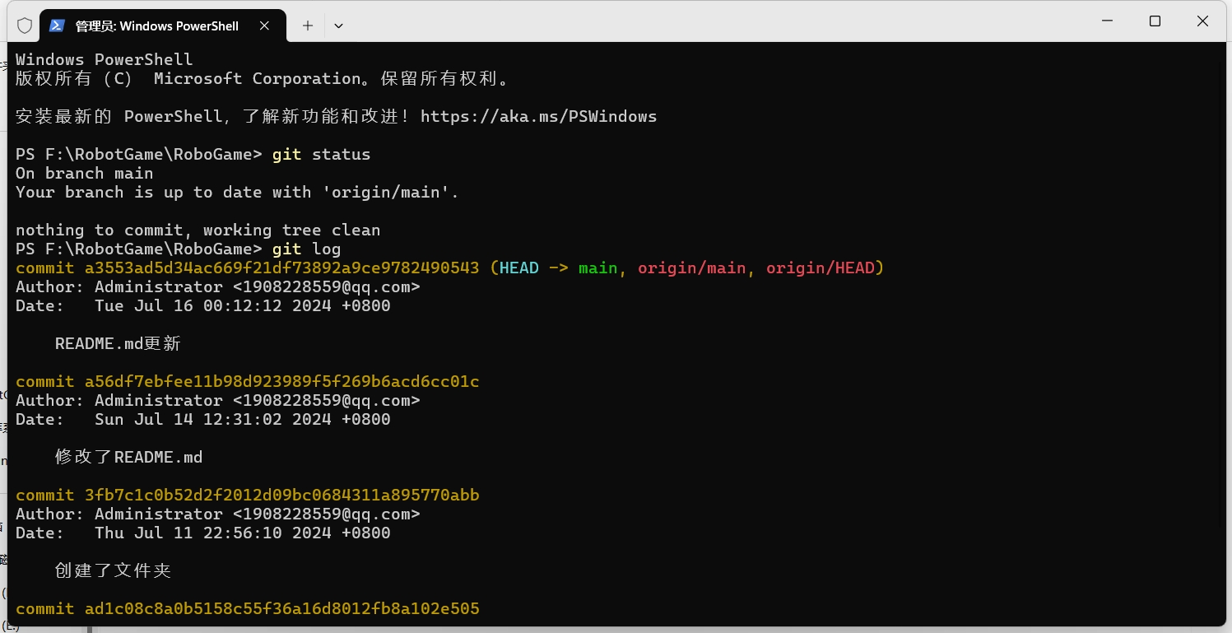
Git命令四：本机信息查看
查看当前Git目录状态:git status
查看提交历史:git log

Slide 17
LOGO
04
提问和问答
（Question and Answers）
提问和问答

Slide 18
提问环节
大家有什么问题吗？

Slide 19
Question 1
索引有什么作用，把数据提交到索引用的指令是？

Slide 20
Question 2
git clone 和git pull这里两个指令什么区别？

Slide 21
Question 4
你在本地创建了一个新的程序代码文件，你想要把它推送到远程数据库，
你需要哪几个指令？

Slide 22
Question 3
以下报错是怎么回事，怎么处理？
1）
2）

Slide 24
THANK YOU！

